Slide 1
大学化学课程电子教案
第6章 氧化还原反应与电化学
龚孟濂

Slide 2
第6章 氧化还原反应与电化学
6.1 氧化还原的基本概念
6.2 原电池、电动势与电极电势
6.3 原电池的热力学
6.4 与电极电势有关的图形
6.5 化学电源与电解

Slide 3
氧化还原反应广泛存在于自然界、工业生产过程和人类日常生活中。
氧化还原与电化学
电化学是研究化学能与电能之间互相转化规律及其应用的化学分支，与氧化还原反应密切相联系。
首先介绍氧化还原的基本概念，然后重点叙述原电池、电动势与电极电势及相应的热力学原理，最后简要介绍氧化还原与电化学理论在化学电源和电解中的应用情况。

Slide 4
6.1.1 元素的氧化数（Oxidation number） （氧化态 Oxidation state)
6.1 氧化还原的基本概念
IUPAC定义：氧化数是指某元素一个原子的荷电数，
它可以通过假定把成键电子对中的电子划归电负性较大
的元素的原子而求得。
单质：0 0 0 0 0 0
H₂ O₂ O₃ C₆₀ Na Ne
化合物： Σ氧化数 = 0
+1 -1 +2 -1 +1 -1 +1 -2
NaCl CaF₂ H :Cl H₂O

Slide 5
氧化数的本质
在离子化合物中，即正、负离子所带的电荷数；
在极性化合物中，即元素的一个原子提供参与共价键的电子数，其中电负性小，共用电子对离得较远的元素为正氧化数，电负性大、共用电子以离得较近的元素为负氧化数。
连四硫酸根阴离子
S₄O₆ ²⁻ 中，S元素的平均氧化数2.5.
计算元素的“氧化数”：
只需按化学式，
无须知道物质的分子结构。
化合价：表示元素的一定数目的原子与一定数目的其他
元素的原子结合的性质，故应为整数，而且与物质的分子结构有关。

Slide 6
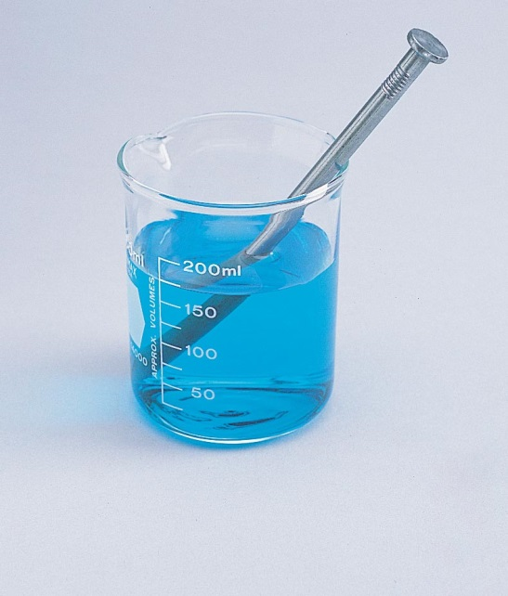

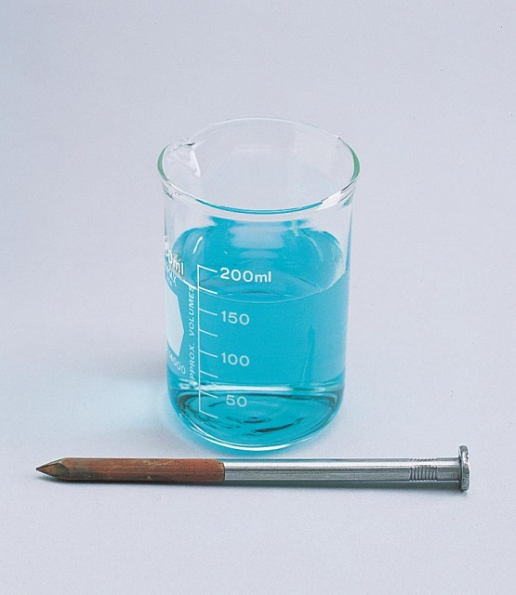
6.1.2 氧化还原反应
1. 氧化还原反应定义
2 Na(s) + Cl₂(g) = 2 NaCl(s)
Fe(s) + Cu²⁺ (aq) = Fe²⁺(aq) + Cu(s) （图）
H₂(g) + Cl₂(g) = 2 HCl(g)
氧化还原反应⎯凡有电子得失或共用电子对偏移发生的反应。
氧化⎯失去电子或共用电子对偏离的变化，相应的物质称为“还原剂”;
还原⎯得到电子或共用电子对接近的变化，相应的物质称为“氧化剂”。
氧化剂：Cl₂, Cu²⁺ , Cl₂，得到电子被还原；
还原剂：Na, Fe, H₂ ，失去电子被氧化。

Slide 7
1. 氧化还原反应定义 （续）
氧化数：0 0 +1 -1
2 Na(s) + Cl₂ (g) = 2 NaCl(s)
H₂(g) + Cl₂(g) = 2 HCl(g)
氧化过程：氧化数↑
还原过程：氧化数↓
凡元素氧化数发生变化的过程，就是氧化还原反应。

Slide 8
2. 自氧化还原反应
例： Δ
2 KClO₃ (s) → 2 KCl(s) + 3 O₂ (g)
Δ
2 HgO (s) → 2 Hg(l) + O₂ (g)
同一物质，既是氧化剂，又是还原剂，
但氧化、还原发生在不同元素的原子上。
3. 歧化反应
例：0 +1 -1
Cl₂(g) + H₂O(l) = HOCl(aq) + HCl(aq)
同一物质中同一元素的原子，有的氧化数↑，有的氧化数↓，称为“歧化反应”；逆反应称为“逆歧化反应”或“归中反应”

Slide 9
6.1.3 氧化还原反应方程式的配平
1. 氧化数法：适用于任何氧化还原反应。
依据：还原剂氧化数的升高总值 = 氧化剂氧化数降低总值
例1：KMnO₄ + FeSO₄ + H₂SO₄ ⎯
(1) 据反应事实，写出反应产物，注意介质酸碱性：
KMnO₄ + FeSO₄ + H₂SO₄ ⎯ MnSO₄ +Fe₂(SO₄)₃ + K₂SO₄ + H₂O
(2) 调整计量系数，使氧化数升高值 = 降低值:
+7 +2 +2 +3
KMnO₄ + 5 FeSO₄ + H₂SO₄ ⎯ MnSO₄ + 5/2 Fe₂(SO₄)₃ + K₂SO₄ + H₂O
(3) 若出现分数，可调整为最小正整数：
2 KMnO₄ +10 FeSO₄ + H₂SO₄ = 2 MnSO₄ + 5 Fe₂(SO₄)₃ + K₂SO₄ + H₂O

Slide 10
6.1.3 氧化还原方程式的配平（续）
(4) 配平各元素原子数（观察法）
先配平非H、O原子，后配平H、O原子。
① 配平K⁺ 、 SO₄ ²⁻ 数目
SO₄ ²⁻ ：左11，应+7；右18
2 KMnO₄ + 10 FeSO₄ + 8 H₂SO₄
⎯ 2 MnSO₄ + 5 Fe₂(SO₄)₃ + K₂SO₄ + H₂O
② 配平H⁺ 数目
H⁺ ：左16，右2，应 8 H₂O
2 KMnO₄ +10 FeSO₄ + 8 H₂SO₄
= 2 MnSO₄ +5 Fe₂(SO₄)₃ + K₂SO₄ + 8 H₂O
③ 配平（或核对）O原子数目：已平衡。

Slide 11
氧化数法配平氧化还原反应方程式的步骤
核对H、O等，用H＋、OH－ 、H₂O
最小公倍数法确定氧化剂、还原剂系数
确定元素氧化数升、降数值
根据反应条件，写出反应物、生成物

Slide 12
氧化数法：书写离子方程式
适用于电解质在溶液中的反应，配平步骤类似：
配平（或核对）O原子数目：已平衡。
注 意

Slide 13
几种常见错误
MnO₄⁻ + 3 Fe²⁺ + 4 H⁺ = MnO₂↓+ 3 Fe³⁺ + 2 H₂O
错！产物与实验事实不符，不是MnO₂↓，而是Mn²⁺；
MnO₄⁻ +5 Fe²⁺ + 4 H₂O = Mn²⁺ +5 Fe³⁺ + 8 OH⁻
错！虽然物料平衡、电荷平衡，但介质不符。
前提是依据“实验事实”书写，并做到物料平衡和电荷平衡。

Slide 14
歧化反应方程式配平

Slide 15
2. 离 子- 电子法：
只适用于发生在水溶液中的氧化还原反应。

Slide 16
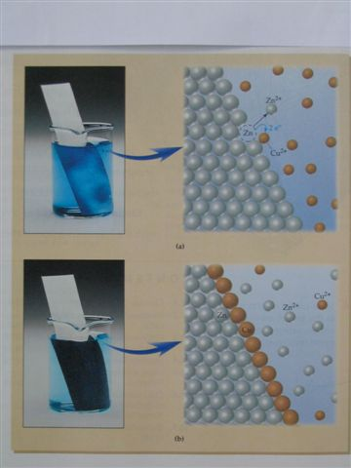
6.2 原电池、电动势与电极电势
6.2.1 原电池
1. 原电池的组成与工作原理
氧化还原反应是电子转移的反应。
同一溶液内的氧化还原反应过程，
电子转移时无定向运动，不产生电流，只放热
(右图):
例：

Slide 17
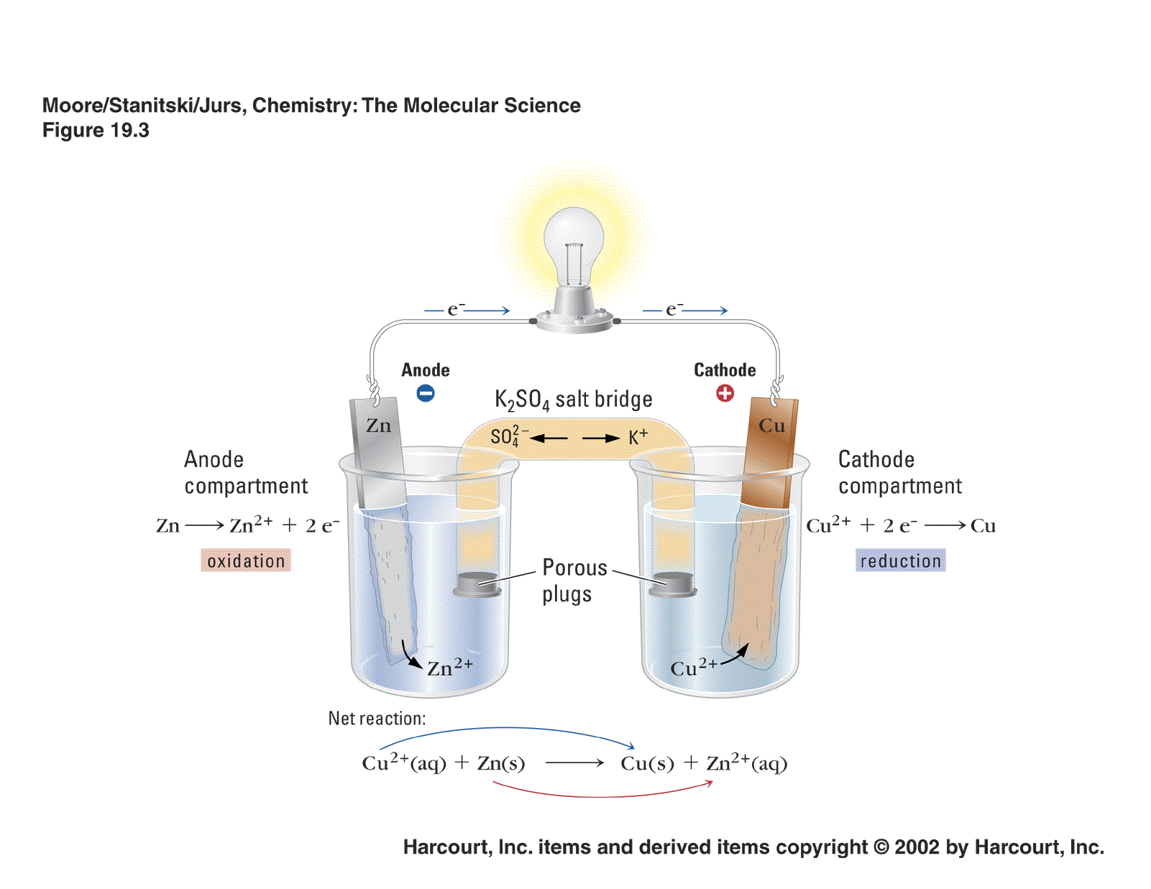
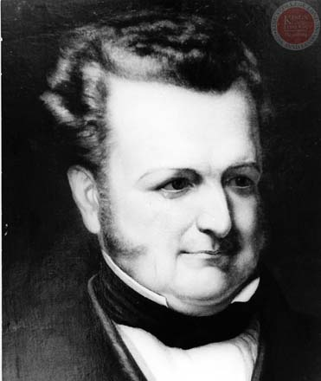
1. 原电池组成与工作原理（续）
若选择适当的电极，组装为“原电池”，使转移的电子定向运动→电流。 原电池 — 化学能→电能的装置。
例：丹尼尔电池（Daniell cell，锌-铜原电池）
John Frederic Daniell
1790-1845

Slide 18
丹尼尔电池（Daniell Cell ，锌-铜电池）
盐桥： K₂SO₄（或Na₂SO₄ , KCl ）+ 琼胶，维持电路畅通
电极反应：
Zn极（负极, Anode ）:
Cu极（正极, Cathode ）:
放电总反应:
总结 原电池放电反应：
负极(Anode): 电势低，电子流出，发生氧化反应;
正极(Cathode): 电势高，电子流入，发生还原反应。
注: English:无论是原电池，还是电解池，发生氧化反应的电极记为Anode，发生还原反应的电极记为Cathode.

Slide 19
盐桥(饱和KCl(aq) + 琼脂)的作用
作为正、负离子通道，使两个“半电池”的溶液都保持电中性，维持电路畅通。
KCl 也可以用K₂SO₄ , Na₂SO₄等其它电解质代替。

Slide 20
表6.1 原电池的电极类型
电极类型 | 电对例 | 电极符号* | 电极反应式**
金属-金属离子电极 | Cu²⁺/Cu Zn²⁺/Zn | Cu⎪Cu²⁺ Zn⎪Zn²⁺ | Cu²⁺ + 2e⁻ = Cu Zn²⁺ + 2e⁻ = Zn
非金属-非金属离子电极 | H⁺/H₂ O₂/OH⁻ | (Pt)⎪H₂⎪H⁺ (Pt)⎪O₂⎪OH⁻ | 2 H⁺ + 2e⁻ = H₂(g) O₂(g)+ 2 H₂O + 4e⁻ = 4OH⁻
金属-金属难溶盐电极 | Hg₂Cl₂/Hg AgCl/Ag | (Pt)⎪Hg⎪Hg₂Cl₂(s)⎪Cl⁻ Ag(s)⎪AgCl(s)⎪Cl⁻ | Hg₂Cl₂(s) + 2 e⁻ = 2 Hg(l) + 2 Cl⁻ AgCl(s) + e⁻ = Ag(s) + Cl⁻
氧化还原电极 | Fe³⁺/Fe²⁺ Sn⁴⁺/Sn²⁺ | (Pt)⎪Fe³⁺, Fe²⁺ (Pt)⎪Sn⁴⁺, Sn²⁺ | Fe³⁺ + e⁻ = Fe²⁺ Sn⁴⁺ + 2 e⁻ = Sn²⁺

Slide 21
2. 原电池符号（表达式）与放电反应
例1. 锌-铜电池（丹尼尔电池，Daniell Cell）
(-) Zn(s) | ZnSO₄ (1 mol/dm³) | | CuSO₄ (1 mol/dm³) | Cu(s) (+)
相界 浓度或活度 盐桥
根据原电池符号，写出电极反应式和放电总反应式：
负极(英文anode)：Zn(s) = Zn²⁺(aq) + 2 e⁻ (氧化反应)
正极(英文cathode)： Cu²⁺ (aq) + 2 e⁻ = Cu(s) (还原反应)
合并，得放电总反应：
反之，给出（总）反应方程式 →
设计为原电池，写出电池符号;
写出半反应(电极反应)方程式。

Slide 22
例2. 原电池 ⎯ 氢铁电池
负极：H₂ (g) = 2H⁺ (aq) + 2 e⁻ (氧化反应)
正极：Fe³⁺(aq) + e⁻ = Fe²⁺(aq) (还原反应)
放电总反应：
H₂ (g) + 2 Fe³⁺ (aq) = 2 H⁺ (aq) + 2 Fe²⁺ (aq)

Slide 23
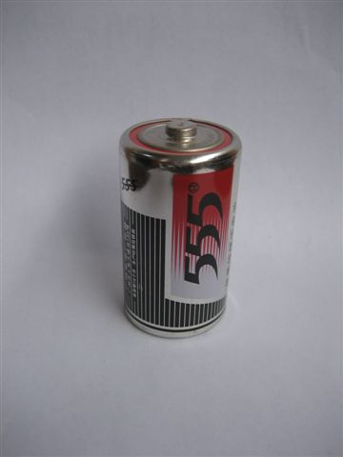
例3. 原电池 ⎯ 锌锰干电池
NH₄Cl, ZnCl₂和MnO₂ 浆状物
正极：石墨
（带铜帽）
负极：锌
（外壳）

Slide 24
例3. 原电池 ⎯ 锌锰干电池（续）
负极（氧化反应）：
Zn(s) → Zn²⁺ (aq) + 2 e⁻
正极（还原反应）：
MnO₂ (s) + H⁺ (aq) + e⁻ → MnO(OH)(s)
2 MnO(OH)(s) → Mn₂O₃ (s) + H₂O(l)
放电总反应：
Zn(s) + 2 MnO₂ (s) + 2 H⁺ (aq) → Zn²⁺ (aq) + Mn₂O₃ (s) + H₂O(l)

Slide 25
6.2.2 电动势与电极电势
1.原电池的电动势(electromotive force)
电动势是指原电池正、负电极之间的平衡电势差。
(6.1)
标态：
(6.2)
2.电极电势（electrode potentials)
电极电势（电极电位）的产生:用“双电层模型”解释

Slide 26
双电层模型
⇌
“金属溶解”占优势，形成图6.4 (a) “双电层”。
“金属沉积”占优势，形成图6.4 (b) “双电层”。
图6.4 金属/金属盐溶液
“双电层”的形成示意图
金属与其盐溶液之间产生的这种
电势差，称为“电极电势”。
符号：E；单位：V.

Slide 27
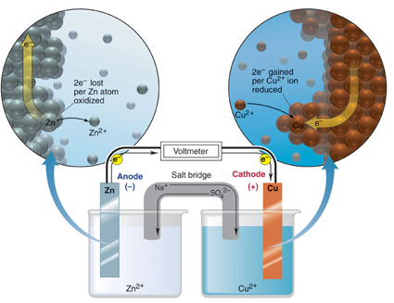
双电层模型（续）
+
+
+
+
+
-
-
-
-
-
-
-
-
-
-
+
+
+
+
+
-
-
-
-
-
+
+
+
+
+
+
+
+
+
+
-
-
-
-
-

Slide 28
3．标准电极电势(standard electrode potential)
单个电极的电势绝对值无法测量，
只能测定两个电极的电势差 → 电极电势只能采用相对标准。
IUPAC:以标准氢电极的电势作为电极电势的相对标准，
规定:
标准氢电极符号:
电极反应：

Slide 29
标准氢电极的构造
图6.5 标准氢电极构造示意图

Slide 30
甘汞电极的构造
使用标准氢电极不方便。
甘汞电极：“二级标准”
甘汞电极符号： (Pt), Hg₂Cl₂(s)⎪Hg(l),Cl-
甘汞电极反应： Hg₂Cl₂(s) + 2 e- = Hg(l)+ 2 Cl-
标准甘汞电极：
图6.6甘汞电极
构造示意图
饱和甘汞电极：

Slide 31
常用玻璃电极的构造
测定水溶液的pH
图6.7 玻璃电极

Slide 32
其他电极的标准电极电势
由该电极与标准氢电极组成原电池来测定。
【例6.1】
电极的标准电极电势测定。
解 设计一原电池（图6.8）
测得该电池的标准电动势
代入(6.2)式：

Slide 33
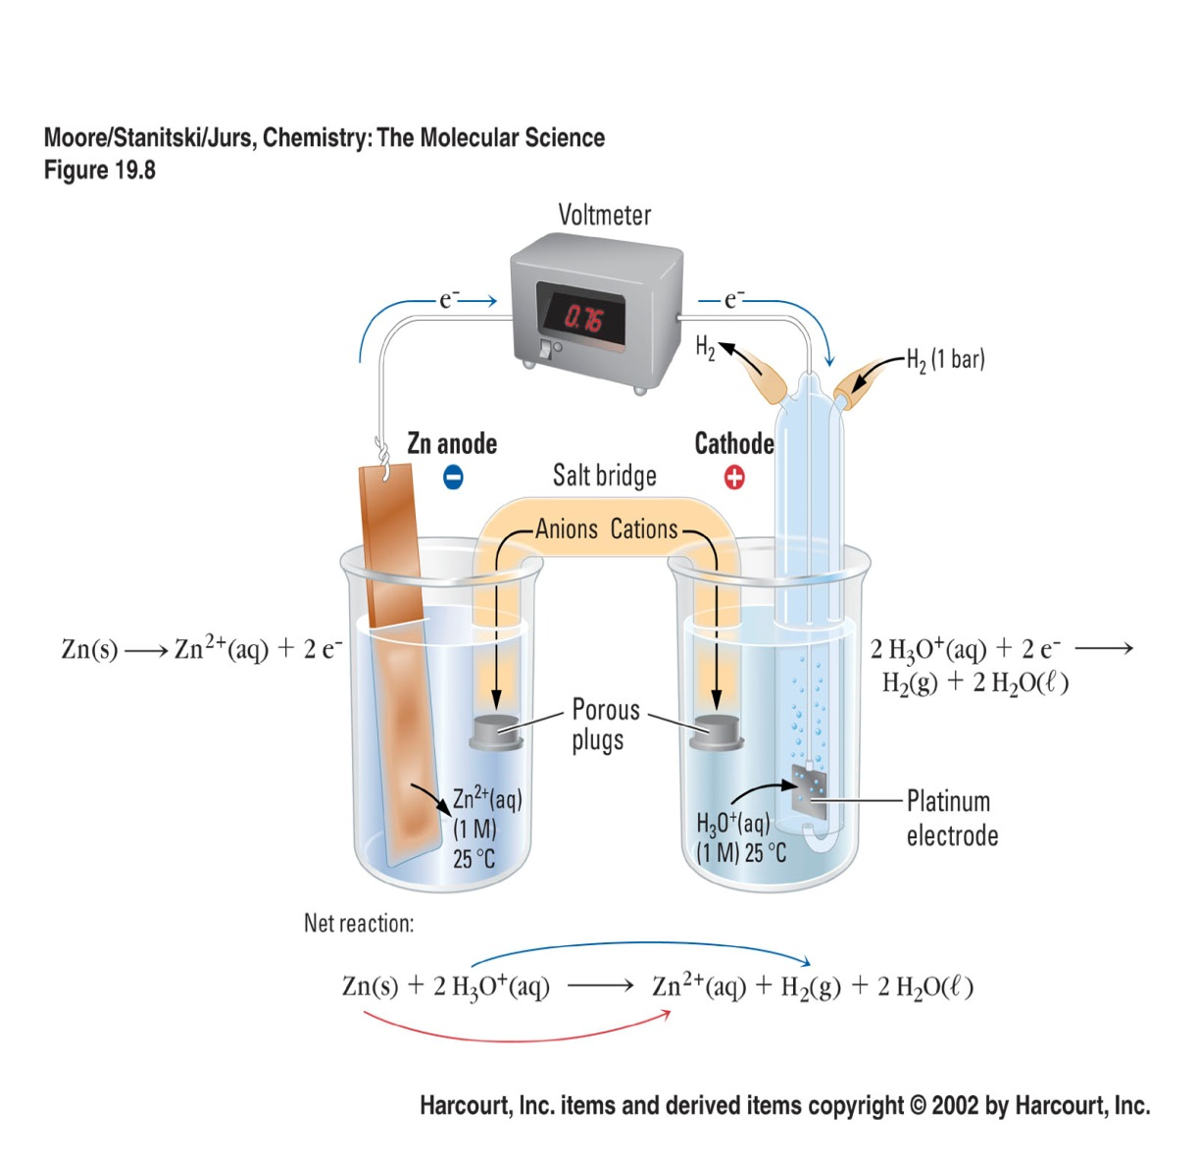
标准锌电极与标准氢电极组成的原电池
图6.8 标准锌电极与标准
氢电极组成的原电池电池

Slide 34
标准电极电势的物理意义
表示相应电对的氧化型/还原型物质在标准状态下在水溶液中得、失电子的能力，也即氧化性/还原性的相对强弱：
越大，表示氧化型物质氧化性越强；
越小，表示还原型物质还原性越强。
例如
从左到右，随着 增大，电对的还原型物质的还原性减弱，
而氧化型物质氧化性增强。（中学：“金属活动性顺序表”）

Slide 35
标准电极电势是强度性质
标准电极电势值与电极反应式的计量系数的写法无关：
电极反应式
½ Cl₂(g) + e = Cl- (aq) 1.36 -131
Cl₂(g) + 2 e = 2 Cl- (aq) 1.36 -262
3 Cl- (aq) + 6 e = 6 Cl- (aq) 1.36 -786
为广度性质，其值与电极反应计量系数写法有关。

Slide 36
4．标准电极电势表
附录7
分为酸性介质表（水溶液[a(H+)=1]）和
碱性介质表（水溶液[a(OH-)=1]）两类。
描述单个电极反应，写成“还原反应”的形式：
氧化型物质 + n e- = 还原型物质
相应的电极电势称为“还原电势”（reduction
potentials），记作 (氧化型物质 /还原型物质)。

Slide 37
5．标准电极电势的应用
1）判断水溶液中氧化剂和还原剂相对强弱,
以及氧化还原反应自发方向
强氧化剂1 + 强还原剂2 → 弱还原剂1 + 弱氧化剂2
例

Slide 38
2）合理选择氧化剂或还原剂
【例6.3】
解 查出各有关 值：
可知： 是合适的氧化剂，
而 会把 I-、Br-、Cl-都氧化，不合要求。

Slide 39
3）计算反应平衡常数，揭示反应的极限
任意态：
(6.3)
标准态：
(6.4)
F 法拉第常量（Faraday constant），即1 mol 电子的电量。
系统（原电池）对环境做功，按热力学规定，W 取负值。

Slide 40
3）计算反应平衡常数，揭示反应的极限（续）
等温、等压、只做电功，原电池系统放电过程的
Gibbs自由能变化全部用于做电功
任意态：
(6.5)
标准态：
(6.6)
重要性：热力学与电化学之间的桥樑。
代入

Slide 41
3）计算反应平衡常数，揭示反应的极限（续）
(6.7)
(6.8)
(6.7a)

Slide 42
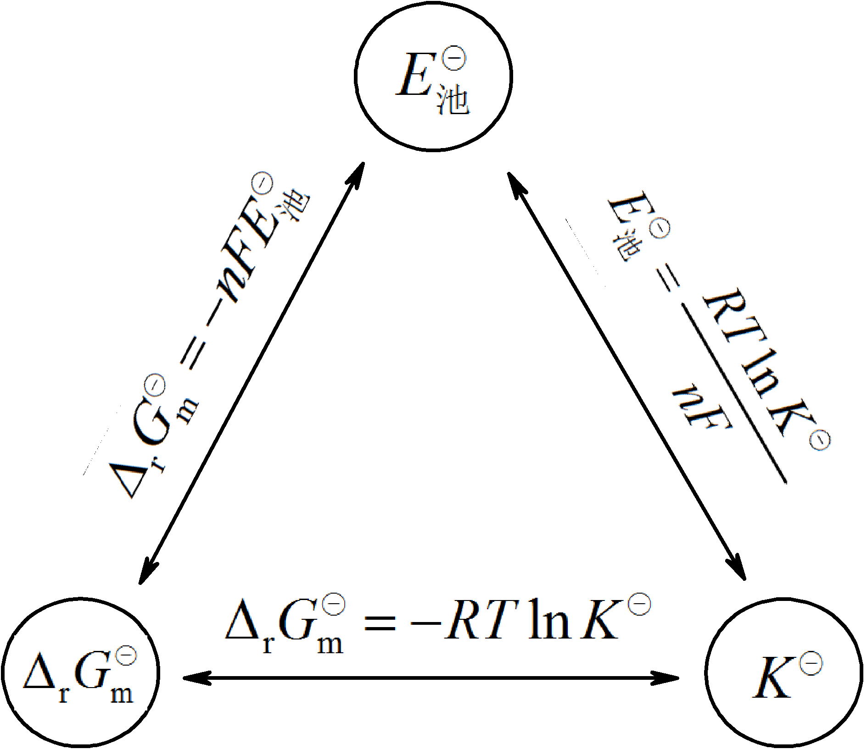
图6.10
的相互关系

Slide 43
单个电极反应
氧化型物质 + n e- = 还原型物质
任意态
（6.9）
（6.10）
标准态

Slide 44
单个电极反应（续）
【例6.4】 用热力学函数计算下列反应对应电极的标准电极电势：
解 查得各有关物质的标准生成自由能 值

Slide 45
用电化学方法计算或测定反应的平衡常数
【例6.5】把下列反应设计为一个原电池，并利用
计算下列反应在298 K的平衡常数：
解 把题示反应设计为一个原电池：
负极反应：
正极反应：
放电总反应：

Slide 46
【例6.5】（续）

Slide 47
【例6.6】利用有关标准电极电势值，求AgCl(s)在298 K的溶度积常数。
解
该反应是非氧化还原反应，但可改写为
设计为原电池：
负极反应：
正极反应：
放电总反应：

Slide 48
【例6.6】（续）

Slide 49
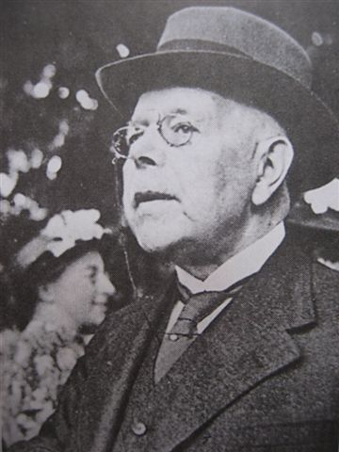
6.2.3 影响电极电势因素，能斯特方程
任意态电极电势E 与标准电极电势 的关系
影响电极电势的因素:
电对组成、溶液浓度、气体分压力和温度
能斯特方程（Nernst equation）的推导
图6.11
W.Nernst
总的氧化还原反应

Slide 50
能斯特方程（续）
据van’t Hoff化学反应等温式
等温、等压、只做电功：
把下述两式代入van’t Hoff化学反应等温式
得
(6.11)
式(6.11)：原电池的能斯特方程

Slide 51
能斯特方程（续）
(6.11)
原电池的能斯特方程的意义：
表明任意状态原电池电动势 与其标准电动势
以及原电池中各物质的浓度、气体分压力和温度之间的关系。
反映组成电对的氧化型物质/还原型物质自身的性质对 的影响；
实际电对系统偏离热标准态，而对 的修正项。
把
代入式(6.11)：
(6.11a)

Slide 52
能斯特方程（续）
对式(6.11)展开反应商Q ：
(6.11b)
把 和 代入式(6.11b)：
得

Slide 53
能斯特方程（续）
对照 ，可知：
普遍地，对于电极反应
(6.12)
(6.12a)

Slide 54
能斯特方程（续）
式(6.12)和式(6.12a)是任意温度T 下电极反应的能斯特方程，表明任意状态下电对的电极电势E 与其标准电极电势 以及浓度、气体分压力、温度之间的关系。
把
代入式(6.12a)：
(6.12b)
原电池和电极反应的能斯特方程是电化学最重要的方程之一。

Slide 55
能斯特方程的应用
【例6.7】
解 电极反应式：
当 时，
代入电极反应的能斯特方程式(6.12b)：
(2) 当 时，
同法得：

Slide 56
据电极反应的能斯特方程式(6.12b)：
(Ox)↑[包括(H+)↑]或/和(Red)↓，则E↑
(Ox)↓[包括(H+)↓]或/和(Red)↑，则E↓
电极反应式中出现H+或OH-时，它们的浓度必须包括
在能斯特方程的(Ox)或(Red)中。
【例6.8】 求下列电池的电动势，并写出电极反应式和
放电总反应式：
解 应用298.15 K电极反应的能斯特方程式(6.12b)：

Slide 57
【例6.8】（续）
负极反应：
正极反应：
放电总反应：
这一类电池中，两个电极的电对物质相同，只是有的物质的浓度不同，
被称为“浓差电池”。

Slide 58
6.3 原电池的热力学
6.3.1 反应自发性的电动势判据
标准态、等温、等压、只做电功:
˂
自由能判据
>
电动势判据

Slide 59
6.3.1 反应自发性的电动势判据（续）
【例6.9】298 K，欲用 氧化 制备 ，需用盐酸的最低浓度是多少？（设除盐酸外，其余物质均在标准态）
解 设需用盐酸的浓度大于 时，下列反应可自发进行：
解不等式，得 x > 1.42 时，反应可自发进行。

Slide 60
6.3.1 反应自发性的电动势判据（续）
【例6.10】求下列反应在pH = 0 和pH = 6.00时，反应自发进行的方向：
解 数值随溶液pH而变化，但
在一定pH范围内（pH ≤ 9.0），其数值不随溶液pH变化。
正反应自发进行。

Slide 61
【例6.10】（续）
逆反应自发进行。
可见：对于有 参与的反应，溶液酸度的改变有可能使反应方向逆转，原因是有关电对的电极电势改变了。

Slide 62
6.3.2 氧化-还原平衡与其他平衡共存的多重平衡
1．氧化-还原平衡与酸碱平衡共存
【例6.11】 把氢电极置于 的乙酸溶液
中，求氢电极的电势（设氢气分压力为1 ）。
解
代入298 K电极反应的能斯特方程式(6.12b)：
弱酸HAc生成使得氧化型物质 浓度降低，导致 变小。

Slide 63
2．氧化-还原平衡与沉淀-溶解平衡共存
【例6-12】计算 ，判断298 K、标态下
下列反应可否自发进行，并求 。
解 查表：
对应于电极反应：

Slide 64
【例6-12】（续）
电池放电总反应：
标准态下，正反应自发。

Slide 65
【例6-12】（续）
“氧化-还原平衡与配位平衡共存”以及“含氧化-还原平衡、
配位平衡的3重以上平衡共存” ，将在7.5.2节论述。

Slide 66
6.4 与电极电势有关的图形
6.4.1 电极电势-pH图
有H+或OH-参与的反应，溶液酸度变化影响相关电对的电极电势数值，
并可由电极反应的能斯特方程（式6.12和6.12b）来确定。
电极电势-pH图（E - pH图）的作图方法

Slide 67
6.4.1 电极电势-pH图（续）
能斯特方程（6.12b）用于反应（1）：
方程①为直线方程，以E为纵坐标、pH为横坐标作图，即E – pH图，
直线，斜率 = -0.059，截距 = 0.
该图表示H2O(l)被还原为H2(g)，电对的电极电势E 随溶液pH的
变化趋势，简称为“氢线”。

Slide 68
6.4.1 电极电势-pH图（续）
同法，能斯特方程（6.12b）用于反应（2）：
方程②为直线方程，以E为纵坐标、pH为横坐标作图，即E – pH图，
直线，斜率 = -0.59，截距 = 1.23.
该图表示H2O(l)被氧化为O2(g)，电对的电极电势E 随溶液pH的
变化趋势，简称为“氧线”。
直线①和直线②斜率相同，互相平行。
以上两条直线合称为H2O的E - pH图（图6.12）。

Slide 69
6.4.1 电极电势-pH图（续）

Slide 70
6.4.1 电极电势-pH图（续）
同法作出其他电对的E - pH图，
并与H₂O 的E - pH图画在同一图上，
以方便对水溶液中的氧化-还原反应
情况作判断（图6.13）。
电极反应中无H⁺ 和OH⁻ 参与或生成，
电极电势E不随溶液pH而变化，E–pH图
是斜率为0的直线。例如：
E - pH图反映各电对电极电势
E 随水溶液pH变化的趋势。

Slide 71
6.4.1 电极电势-pH图（续）
“氧线”和“氢线”把水溶液中电对的E–pH图分为3个区域：
（1）氧稳定区（氧区）：“氧线”之上区域。
E – pH图位于“氧线”之上，氧化型物质自发把 氧化为 ，
在氧 区热力学稳定。例如：
（2）氢稳定区（氢区）：“氢线”之下区域。
E – pH图位于“氢线”之下，还原型物质自发把 氧还原为 ，
在氢 区热力学稳定。例如：
（3）水稳定区（水区）： “氧线”与“氢线”之间的区域。
E – pH图位于“氧线”与“氢线”之间，氧化型物质和还原型物质，都不会自发与H₂O(l)反应，在水区热力学稳定。例如：Cu²⁺/Cu和I₂/I⁻（pH˂ 9.0）。

Slide 72
6.4.1 电极电势-pH图（续）
由于“电化学极化”引起的动力学原因，产生“过电势”，“氧线”向上
平行移动约0.5 V，而“氢线”向下平行移动约0.5 V（图6.12中的虚线），
导致实际的“水稳定区”扩大。
例1：KMnO₄ ：左在酸性-中性水溶液中，E–pH图都在扩大的“水稳定区”内
（但在理论上的“氧稳定区”内、“水稳定区”外），室温下KMnO4水溶液可以
稳定存在若干天，但会缓慢地把水氧化为氧气：
例2：Fe²⁺ /Fe和Sn²⁺ /Sn酸性溶液中的E –pH图都在理论上的“氢稳定区”
内，但是在扩大的“水稳定区”内，理论上Fe和Sn可从H2O中置换出H2(g)，
而实际上室温下反应速率小，与热水或水蒸气才会较快反应，析出氢气：

Slide 73
6.4.1 电极电势-pH图（续）
E–pH图的应用
了解电对的氧化型物质和还原型物质在水溶液中的热力学稳定性
及其随溶液pH的变化；在E –pH图中位于上方的电对的氧化型物质，可
自发地氧化位于下方的另一电对的还原型物质。
例如：

Slide 74
6.4.2 元素电势图（W.M.Latimer图）
同一元素不同氧化态的物质，按照氧化数由高至低的顺序写出化学式，中间
以“—”相连，并在“—”上方写出该电对的标准电极电势值，就称为该元素的
“元素电势图” 。
分为两类：
酸性溶液图[a(H+) = 1]（记为 ）和碱性溶液图[a(OH-) = 1]（记为 ）。
例：溴元素酸性溶液和碱性溶液的元素电势图
—
—
—
—

Slide 75
6.4.2 元素电势图（W.M.Latimer图）（续）
【例6.13】 由溴元素在碱性溶液和酸性溶液的元素电势图，判断溴元素
歧化反应或逆歧化反应自发进行的方向。
解 根据溴元素在碱性溶液的元素电势图：

Slide 76
【例6.13】 （续）
式(1)×5 – 式(2)× 2, 得
这是溴元素在碱性溶液的歧化反应，设计为原电池:
碱性溶液、标准态下，正反应（歧化反应）自发进行。

Slide 77
【例6.13】 （续）
根据溴元素在酸性溶液的元素电势图：
式(3)×5 – 式(4)×2, 约简系数，得

Slide 78
【例6.13】 （续）
这是溴元素在酸性溶液的歧化反应，设计为原电池:
酸性溶液、标准态下，正反应（歧化反应）非自发进行；
逆反应（逆歧化反应）自发进行。
由例6.13可知，热力学标准态下：
若 > ，则歧化反应自发进行；
若 ˂ ，则逆歧化反应自发进行。

Slide 79
【6.14】 由氯元素在酸性溶液的元素电势图，试求 。
解

Slide 80
6.5 化学电源与电解
6.5.1 化学电源
化学电源是把化学能转变为电能的装置。
任何一个氧化还原反应都可以设计成为原电池，
从而把化学能转变为电能。
原电池的工作原理已在6.2节详述。
化学电源（原电池）更多例子：

Slide 81
例4. 氢氧燃料电池
电池表达式：
负极（anode)：(氧化反应)
2 H₂ (g) + 4 OH⁻ (aq) → 4 H₂O(l) + 4 e⁻
正极(cathode)： (还原反应)
O₂(g) + 2 H₂O(l) + 4 e⁻ → 4 OH⁻ (aq)
放电总反应：
2 H₂ (g) + O₂(g) → 2 H₂O(l)
E ^{θ} = 1.23 V
最干净的能源！
图6.17 氢氧燃料电池构造示意图

Slide 82
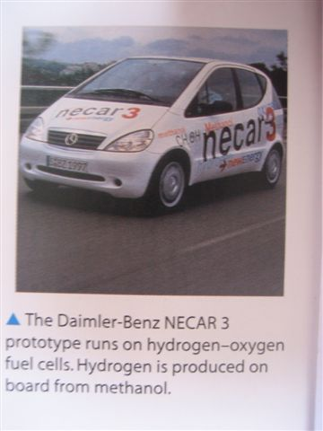
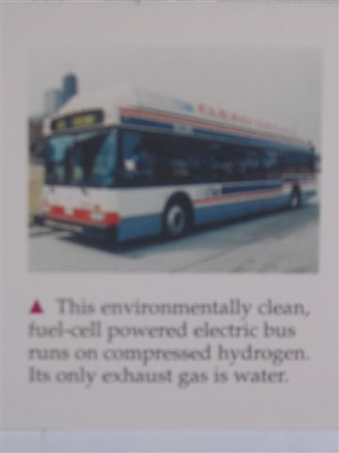
氢氧燃料电池动力汽车

Slide 83
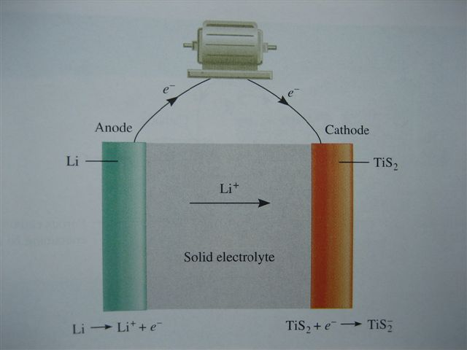
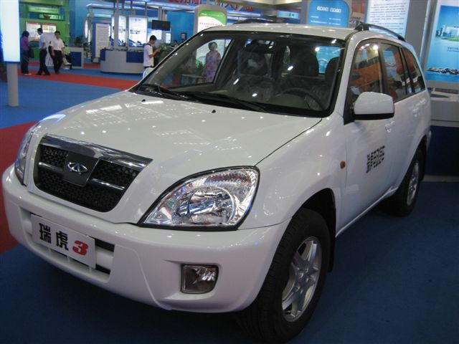
例5. 固态锂电池
负极：(氧化反应) Li(s) → Li+ + 2e- 正极： (还原反应) TiS₂(s) + e- → TiS₂- 放电总反应： Li(s) + TiS₂(s) → Li+ + TiS₂-
2005年,国外生产出锂电池驱动汽车, 最高速度超过300 km/h.
锂电池工作原理
国产电动汽车

Slide 84
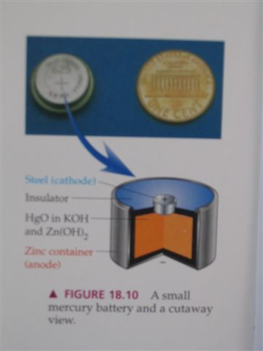
例6. 锌汞纽扣电池
放电反应：
负极：(氧化反应)
Zn(s) + 2 OH⁻ (aq) →
ZnO(s) + H₂O(l) + 2 e⁻
正极： (还原反应)
HgO(s) + H₂O(l) + 2 e⁻ →
Hg(l) + 2 OH⁻ (aq)
放电总反应：
Zn(s) + HgO(s) →
ZnO(s) + Hg(l)

Slide 85
6.5.2 电解*
电解—使用直流电促使非自发的氧化还原反应 发生的过程称“电解”；
相应的装置称为“电解池”，即电能→化学能的装置。
电解池构造及工作原理
电解池与直流电源正极相连的电极称为“阳极”（anode），
“阳极”表面总是发生氧化反应；
与直流电源负极相连的电极称为“阴极”（cathode），
“阴极”表面总是发生还原反应。

Slide 86
6.5.2 电解* （续）
例1 电解NaCl水溶液
(直流电源）
(阳极 anode)
图6.20 NaCl水溶液
电解池构造示意图
(阴极 cathode)
阳极(anode) ： Cl⁻ (aq) → Cl₂ (g) + 2 e⁻ (氧化反应）
阴极(cathode)：2 H⁺(aq) + 2 e⁻ → H₂ (g) (还原反应）

Slide 87
阳极：2 Cl⁻ (l) → Cl₂ (g) + 2 e⁻ (氧化反应） 阴极：2 Na⁺ (l) + 2 e⁻ → 2 Na(l) (还原反应） 电解总反应： 2 NaCl (l) → 2 Na(l) + Cl₂ (g)
例2. 融熔NaCl电解池示意图
图6.21 熔融NaCl电解池构造示意图

Slide 88
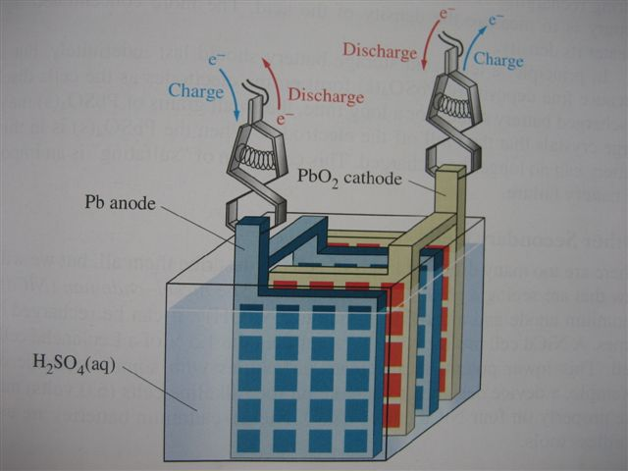
例3. 铅蓄电池
放电反应 （作原电池）：
负极：Pb(s) + HSO₄⁻ (aq) →
PbSO₄(s) + H⁺(aq) + 2 e⁻
正极：PbO₂(s) + HSO₄⁻ (aq) + 3 H⁺(aq) + 2 e⁻ →
PbSO₄(s) + 2 H₂O(l)
放电总反应：
Pb(s) + PbO₂(s) + 2 HSO₄⁻ (aq) + 2 H⁺(aq) →
2 PbSO₄(s) + 2 H₂O(l)
充电总反应（作电解池） ：
2 PbSO₄(s) + 2 H₂O(l) →
Pb(s) + PbO₂(s) + 2 HSO₄⁻ (aq) + 2 H⁺(aq)

Slide 89
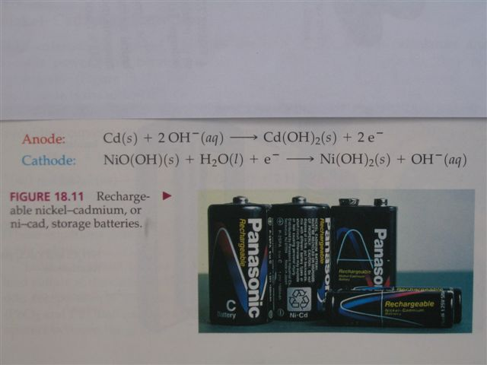
例4. 镍镉碱性充电电池
放电反应 （作原电池）：
负极：(氧化反应)
Cd(s) + 2 OH⁻ (aq) →
Cd(OH)₂(s) + 2 e⁻
正极： (还原反应)
NiO(OH)(s) + H₂O(l) + e⁻ →
Ni(OH)₂(s) + OH⁻ (aq)
放电总反应：
Cd(s) + 2 NiO(OH)(s) + 2 H₂O(l) →
Cd(OH)₂(s) + 2 Ni(OH)₂(s)
充电总反应（作电解池） ：
Cd(OH)₂(s) + 2 Ni(OH)₂(s) →
Cd(s) + 2 NiO(OH)(s) + 2 H₂O(l)

Slide 90
例5：电解精炼铜
阳极(Anode) ━ 与原电池正极连接，总是发生氧化反应:
Cu(s) = Cu²⁺ (aq) + 2 e⁻ (阳极为粗铜)
阴极(Cathode) ━ 与原电池负极连接，总是发生还原反应:
Cu²⁺ (aq) + 2 e⁻ = Cu(s) (阴极为精铜)

Slide 91
电解的应用: 电镀
电镀银
阳极Ag(s) (接直流电源+极)
Ag → Ag⁺ + e
(氧化反应)
阴极(镀件) (接直流电源-极)
Ag⁺ + e → Ag
(还原反应)

Slide 92
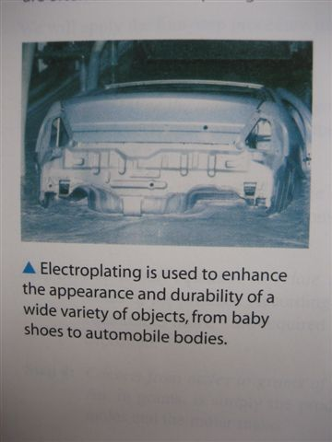
电解的应用: 电镀 (续)
阴极
— 汽车车体镀件
(接直流电源负极)

Slide 93
本 章 小 结
一. 氧化态（数）概念与氧化数的本质.
二. 氧化还原反应概念和方程式的配平:
1. 氧化数法；
2. 离子-电子法。

Slide 94
本 章 小 结 (续)
三. 原电池的电动势与电极电位（势）（重点）
1．原电池、电解池与电化学
2．电极电位的产生⎯“双电层模型”
3．电极电位的物理意义：
E ^{θ} ↑ 表示水溶液中氧化型物质氧化性 ↑
E ^{θ} ↓ 表示水溶液中还原型物质还原性 ↑

Slide 95
本 章 小 结 (续)
4．标准电极电位的应用
（1）判断水溶液中氧化剂氧化性和还原剂还原性相对强弱，以及有关氧化还原反应自发的方向：
强氧化剂1 + 强还原剂2 → 弱还原剂1 + 弱氧化剂2
任意态: Δ_{r}G_{m} < 0 kJ.mol⁻¹ , E > 0 V
标态： Δ_{r}G_{m}^{θ} < 0 kJ.mol⁻¹ , E ^{θ} > 0 V
正反应自发 :
Δ_{r}G_{m} < 0 kJ.mol⁻¹ 或 Δ_{r}G_{m}^{θ} < 0 kJ.mol⁻¹ ,自由能判据；
E > 0 V 或 E ^{θ} > 0 V，电动势判据。
n = 1， Δ_{r}G_{m}^{θ} = - 40 kJ.mol⁻¹
→ E ^{θ} = 0.41 V → K ^{θ} = 1 × 10⁷ 反应完全。

Slide 96
本 章 小 结 (续)
(2) 合理选择氧化剂或还原剂
(3) 计算反应平衡常数 :
Δ_{r}G_{m}^{θ} = -nFE^{θ}_{池} = -RT lnK ^{θ} (等温,等压,只作电功)
lgK^{θ} = nFE^{θ}_{池} /(2.303RT )
E^{θ}_{池} = (2.303RT lgK ^{θ} )/ nF
原电池的电动势：
E^{θ}_{池} = E^{θ}₊ - E^{θ}₋
E_{池} = E₊ - E₋
把给出的反应设计为一个原电池；
给出电池符号，要能够写出半反应(电极反应)和放电总反应方程式.

Slide 97
本 章 小 结 (续)
四. 影响电极电位的因素 — Nernst方程（重点）
1. 原电池： E_{池} = E^{θ}_{池} - 2.303 RT/ nF lgQ
E_{池} = E^{θ}_{池} - 0.059 V/ n lgQ （T = 298 K）
2. 电极反应： m (ox) + n e = q (red)
E = E ^{θ} + 2.303 RT/ nF lg [(ox)^{m} / (red)^{q}]
E = E ^{θ} + 0.059 V/n lg [(ox)^{m} / (red)^{q}]
（T = 298 K）

Slide 98
本 章 小 结 (续)
五. 与电极电位（势）有关的2种图形
1．E - pH图
2．元素电势（位）图 （W.M.Latimer图）

Slide 99
本 章 小 结 (续)
六. 多重平衡计算（重点）
1. 氧化-还原平衡与电离平衡共存；
2. 氧化-还原平衡与沉-溶平衡共存。

Slide 100
第6章作业
教材p. :
1, 2, 3, 4, 5, 6, 9(1)(3), 10(1)(3), 11(1), 12, 13, 14。

